Slide 1

Module Concepts des Réseaux et Protocoles (CRP)
7ème séance : TP Adressage IPv4 et segmentation des réseaux IP
Taghrid Asfour

Slide 2
TP Réseaux locaux commutés
Objectifs
Etapes
Définir un plan d’adressage IP
Configurer les routeurs
Configurer le routage statique de manière optimale
Configurer un serveur DHCP pour l’attribution dynamique d’@IP
Définir un plan d’adressage IP VLSM pour CPE
Configurer le réseau de CPE (hôtes et routeurs)
Configurer et optimiser le routage statique
Configurer un serveur DHCP (partie optionnelle)

Slide 3



Organisation
Travailler par groupe de 3 ou 4 élèves maximum
Chaque groupe dispose de
3 routeurs
3 PCs
2 câbles consoles
3 câbles Ethernet croisés
2 câbles séries VT35
Si les routeurs choisis ne disposent pas d’interfaces séries alors vous pouvez utiliser les interfaces Ethernet
Faire le plan d’adressage VLSM avant de commencer le travail sur le matériel

Slide 4
EtapE I
Plan d’adressage VLSM

Slide 5
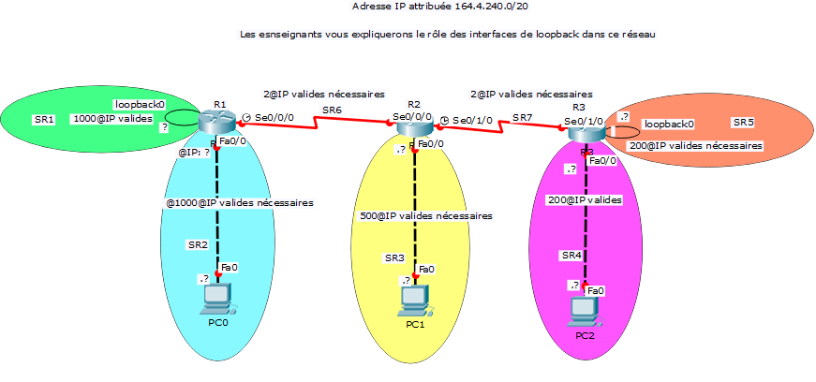
Travail à faire:
Proposer un plan d’adressage VLSM du réseau suivant
Valider votre plan avec l’enseignant avant de passer aux étapes suivantes
Notes:
Pour les profs: Expliquer l’intérêt d’utiliser les interfaces de Loopback dans notre cas
Pour les élèves qui n’arrivent pas à faire le plan VLSM vous pouvez leur donner le plan dans le slide masqué suivant

Slide 6
Un plan VLSM possible
164.4.240.0/20
SR1 164.4.240.0/22
SR2 164.4.244.0/22
164.4.248.0/22
164.4.252.0/22
SR3
164.4.248.0/23
164.4.250.0/23
SR4
164.4.250.0/24
SR5
164.4.251.0/24
Interconnexion R1-R2 164.4.252.0/30
Interconnexion R2-R3 164.4.252.4/30

Slide 7
EtapE II
Configurer le réseau de CPE (hôtes et routeurs)

Slide 8
Travail à faire
Configurer les hôtes: @IP, masque et @IP de la passerelle
Configurer les interfaces des routeurs: @IP, masque et « no shutdown »
Configurer le routage statique de manière optimisée sur les 3 routeurs
Tous les hôtes et les interfaces de loopback doivent communiquer ensemble suite à vos configurations

Slide 9
EtapE III
Configurer un serveur DHCP

Slide 10
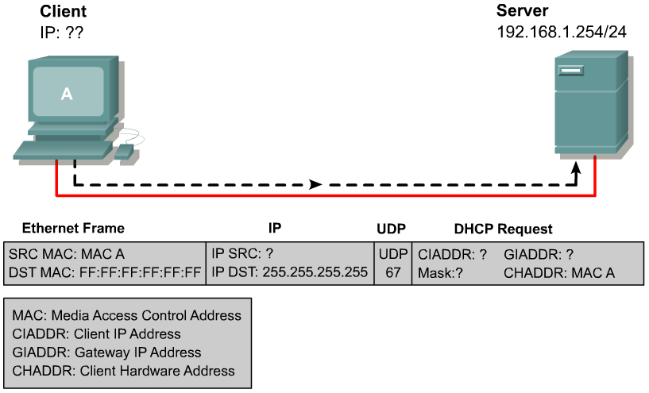
Un peu de théorie: DHCP
Attribuer les adresses IP dynamiquement aux hôtes
Fonctionne en mode client/serveur
Requête DHCP

Slide 11
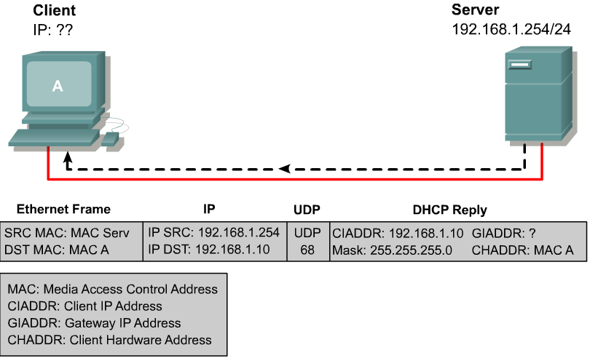
Un peu de théorie: DHCP

Slide 12
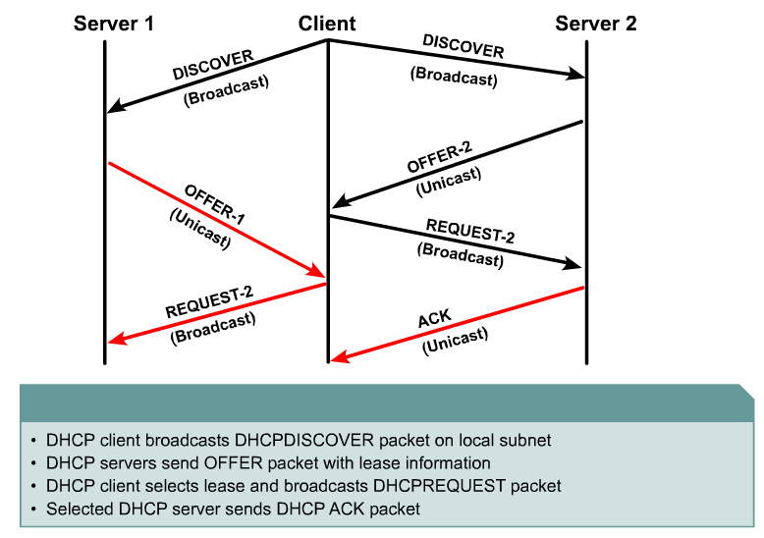
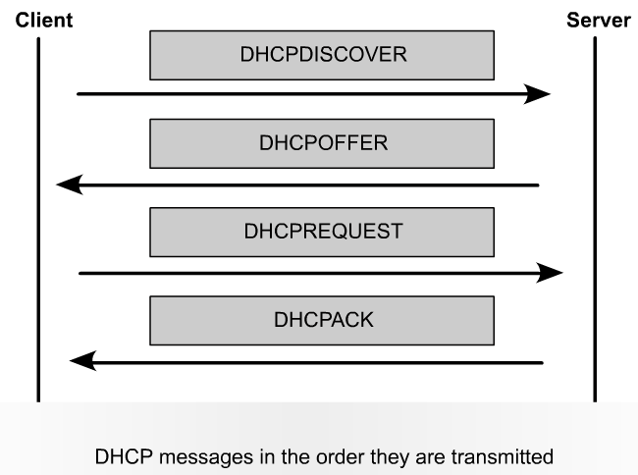
Un peu de théorie: Le protocole DHCP

Slide 13
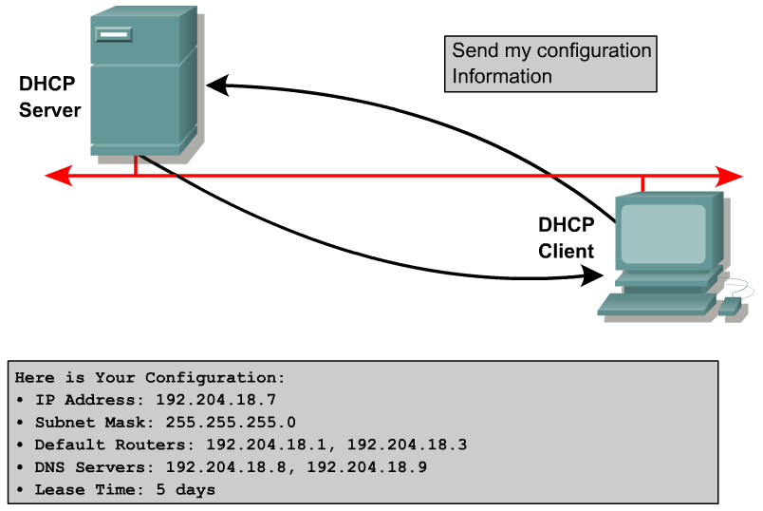
Un peu de théorie: Les informations envoyées par DHCP
Un serveur DHCP est capable de répondre à une requête cliente avec les informations suivantes:
Une adresse IP valide avec le masque
L’adresse de la passerelle
L’adresse du serveur DNS
Le « lease time »
Le temps pendant lequel le client garde ces informations
Etc…

Slide 14


Un peu de théorie: Serveur DHCP et Relay DHCP
Les étapes de configuration d’un serveur DHCP sur un routeur:
Définir les pools d’adresses IP à attribuer à chaque réseau
Exclure les adresses que l’administrateur attribue statiquement (serveurs, interfaces des routeurs,…)
Un Relay DHCP doit être configuré sur les routeurs distants
Le but est d’indiquer au routeur distant l’adresse IP du serveur DHCP
Requête DHCP encapsulée dans un message unicast et envoyée vers le serveur
Requête DHCP: broadcast vers le relay DHCP
(2)
Requête DHCP: broadcast vers le serveur
(1)
(1)
Relay
Serveur
(4)
(2)
Réponse envoyée du relay au client par unicast
(3)
Réponse envoyée du serveur au client par unicast
Réponse envoyée du serveur au relay par unicast

Slide 15
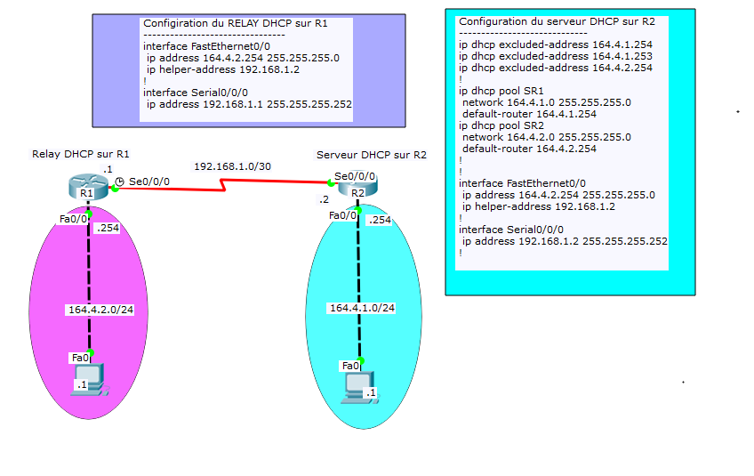
Un peu de théorie: Exemple de configuration d’un serveur et d’un Relay DHCP
Notes:
Pour les profs:
Bien expliquer cet exemple

Slide 16
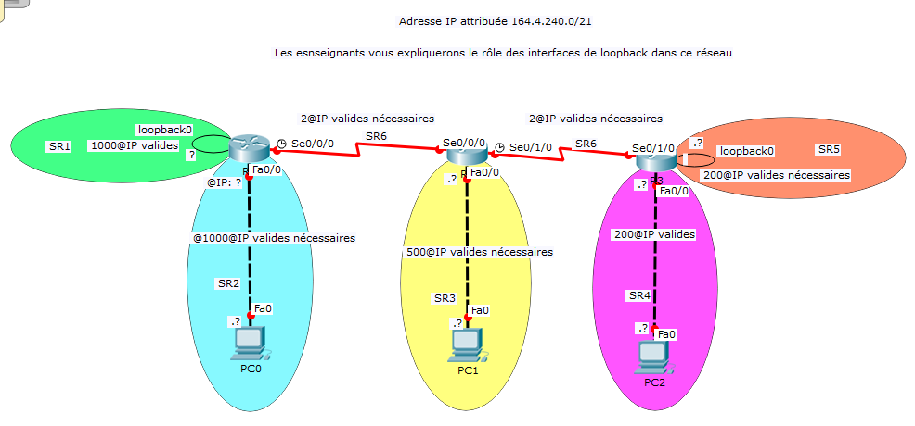
Travail à faire:
Configurer un serveur DHCP sur R1
Configurer un Relay DHCP sur R2
Configurer un Relay DHCP sur R3
Configurer les hôtes (PC0, PC1 et PC2) pour récupérer les @IP par DHCP
Attention: les interfaces des routeurs (Fa0/0 et loopback doivent être attribuées statiquement dans notre cas)

Slide 17
Pour réviser
Module 4ETI-CRP-2018-2019 sur le site de cisco.netacad.com
Lire le chapitre 8 (A votre rythme à l’école ou chez vous)
Auto-évaluation (Très fortement conseillée)
Répondre aux questions de l’examen de fin de chapitre 8 en ligne
Répondre au questionnaire du chapitre 8 en ligne

